Slide 1
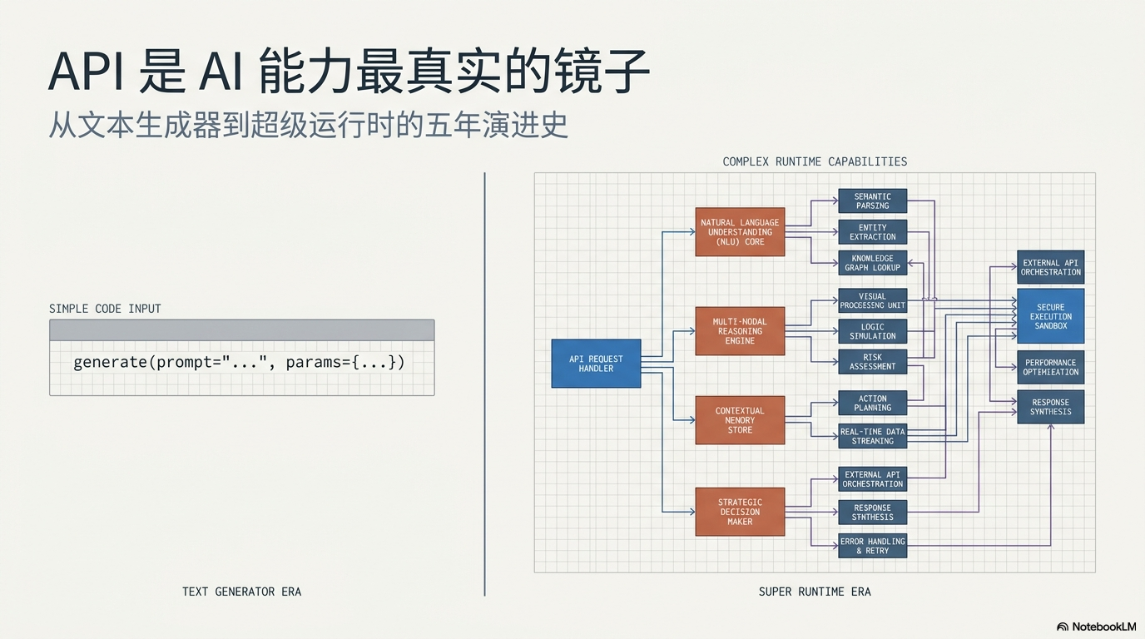
Notes:
API 是 AI 能力最真实的镜子
过去五年，大模型真正发生变化的，不只是参数规模和打榜跑分，更重要的是它在软件系统中的角色发生了根本性转变：它从一个单纯的文本生成函数 Text Generator，逐步演化为一个能够理解上下文、调用外部工具、执行复杂任务的运行时 Runtime。
而 API，正是这一演化过程最真实、最直观的镜子。
这次分享想从开发者视角出发，不讲模型架构史，而是看 API 的演进。因为 API 暴露出来的对象、字段和控制流，往往最直接地反映了模型能力边界在怎么变化。

Slide 2
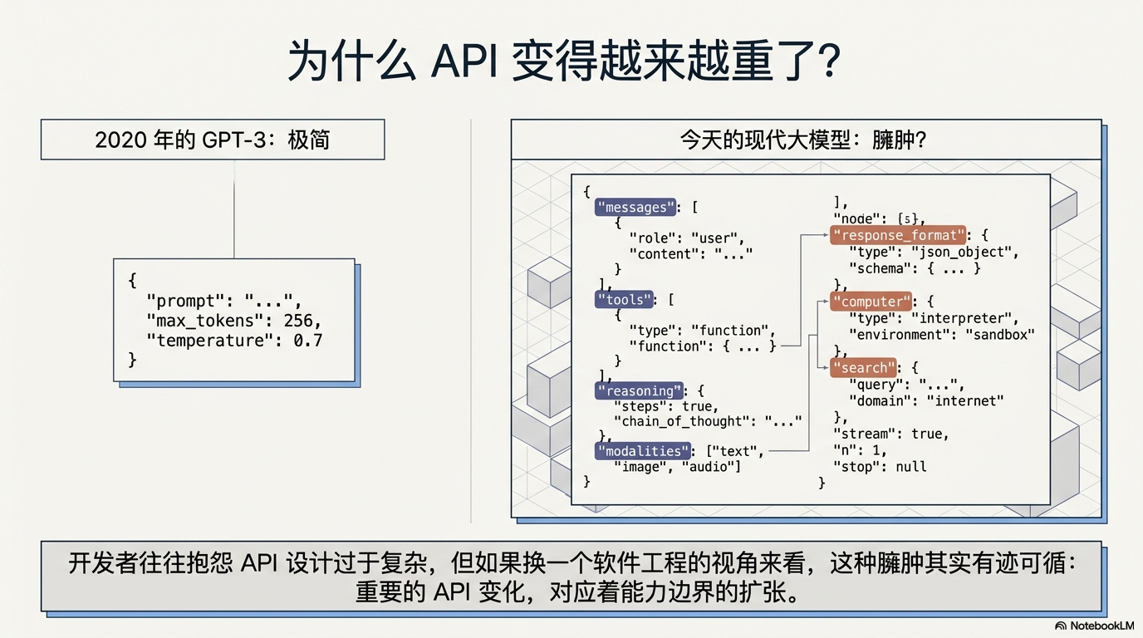
Notes:
为什么 API 变得越来越重？
如果把过去五年的 AI API 摆在一起看，会发现一个很有意思的现象。
2020 年的 GPT-3 API，结构极其简单，大概只有零星几个参数：
{
"prompt": "...",
"temperature": 0.7
}
而今天，无论是 OpenAI 的 Responses API、Claude 的 Messages API，还是 Gemini API，一个完整的请求 Payload 里面已经塞满了各种对象：messages, tools, reasoning, modalities, response_format, computer, search, memory...
API 似乎变得越来越臃肿复杂了。很多开发者可能会抱怨：API 的设计越来越重了。
但如果换一个软件工程的视角来看，这种复杂其实有迹可循：重要的 API 变化，往往对应着模型能力边界的扩展，或者能力工程化方式的演进。

Slide 3
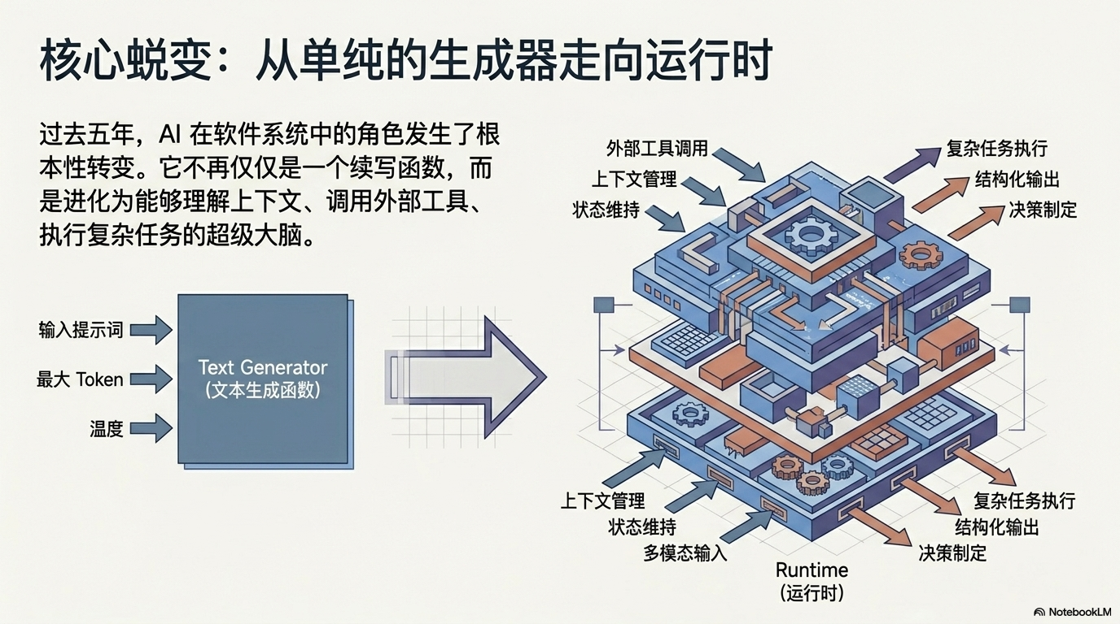
Notes:
核心蜕变：从生成器走向运行时
与其盯着模型排行榜上那零点几个百分点的指标提升，不如沿着 API 的演进路线，重新理解过去五年 AI 究竟发生了怎样的蜕变。
这篇文章讨论的是开发者视角下的 API 演进，而不是模型架构或训练技术的发展史。为了突出主要脉络，会适当简化部分实现细节。
主线非常清楚：模型从一个只负责生成文本的函数，逐步变成能够理解上下文、使用工具、管理状态、执行工作流的 Runtime。API 的字段越来越多，不是偶然的接口膨胀，而是软件职责正在从传统程序迁移到模型。

Slide 4
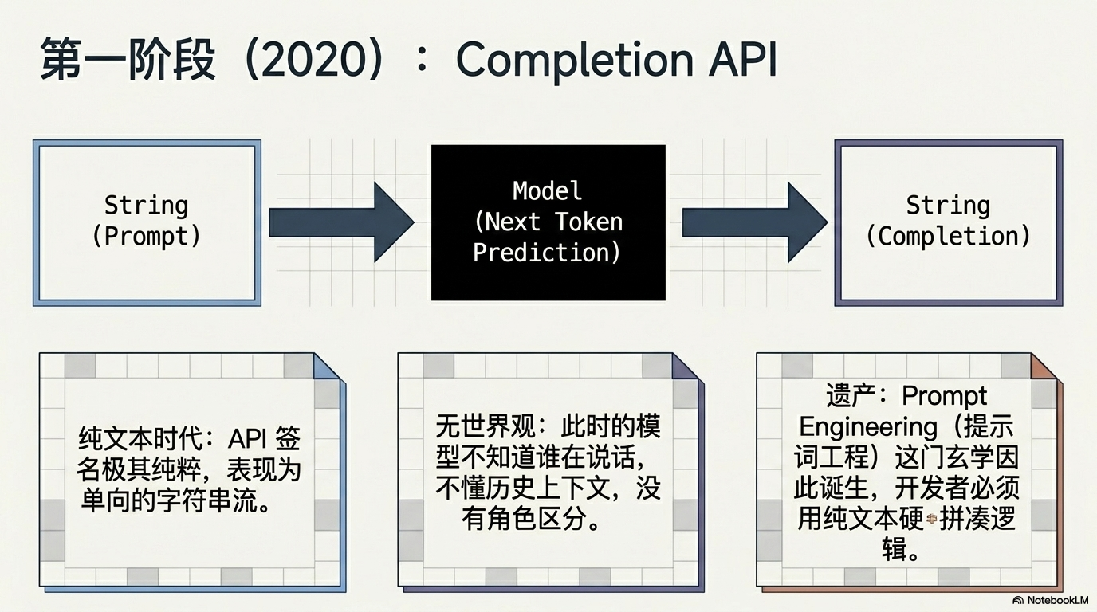
Notes:
第一阶段：Completion API，AI 只是一个文本生成器
示例请求：
{
"prompt": "The following is a conversation with an AI assistant...
Human: I'd like to cancel my subscription.
AI:"
}
这一代的模型，本质上只会做一件事：续写，也就是 Next Token Prediction。
因此，它的 API 签名极其纯粹：String -> String。
此时的模型是没有世界观的。它不知道谁在说话，谁是系统，更不懂什么叫历史上下文。模型在训练阶段没有被显式区分角色，一切逻辑都依赖开发者用纯文本 Prompt 去硬拼凑。
于是，业界诞生了一门玄学：Prompt Engineering。今天我们在用的很多复杂 System Prompt，本质上都是那个时代硬编码留下的遗产。

Slide 5
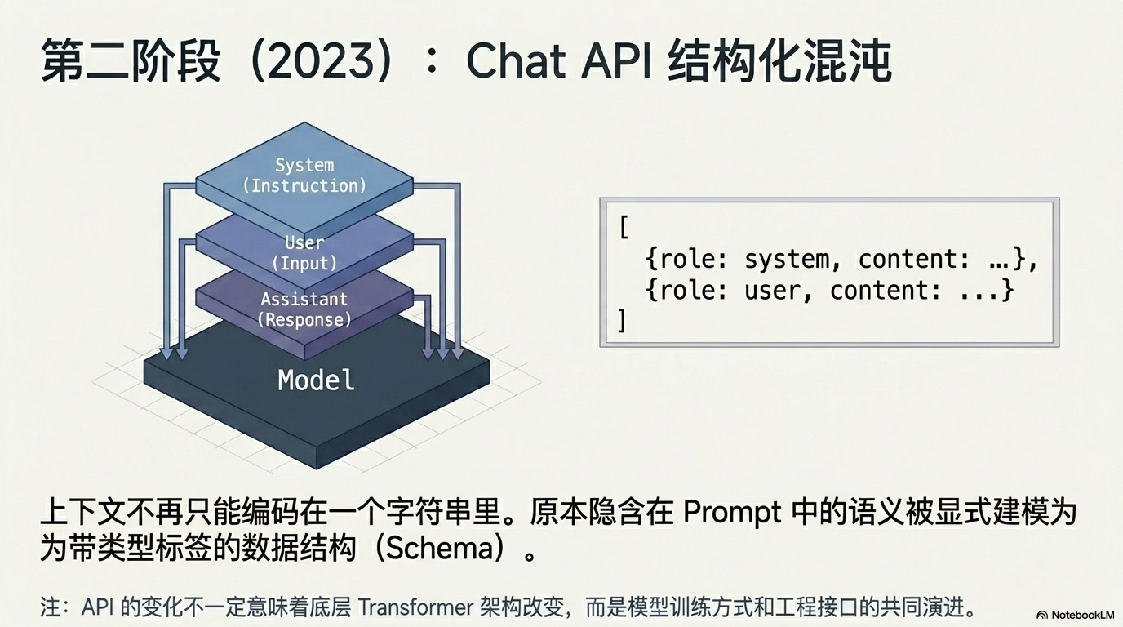
Notes:
第二阶段：Chat API，模型开始理解对话与角色
示例请求：
{
"messages": [
{"role": "system", "content": "You are a helpful assistant."},
{"role": "user", "content": "Hello!"}
]
}
Completion API 最大的问题，并不是模型不会聊天，而是所有上下文都只能编码在一个字符串里。
Chat API 的价值，不是把 prompt 改成了 messages，而是把原本隐含在 Prompt 中的语义，也就是系统指令、用户输入、历史对话，显式建模为带类型标签的数据结构。
对开发者而言，Prompt 从一段自由文本变成了一个具有 Schema 的消息序列；对模型而言，训练和推理阶段都可以利用这些结构化标签。
这里也要区分三个层次：模型架构、模型训练方式、API 协议设计。很多 API 的变化，并不是 Transformer 本身的变化，而是训练方式和工程接口共同演进的结果。

Slide 6
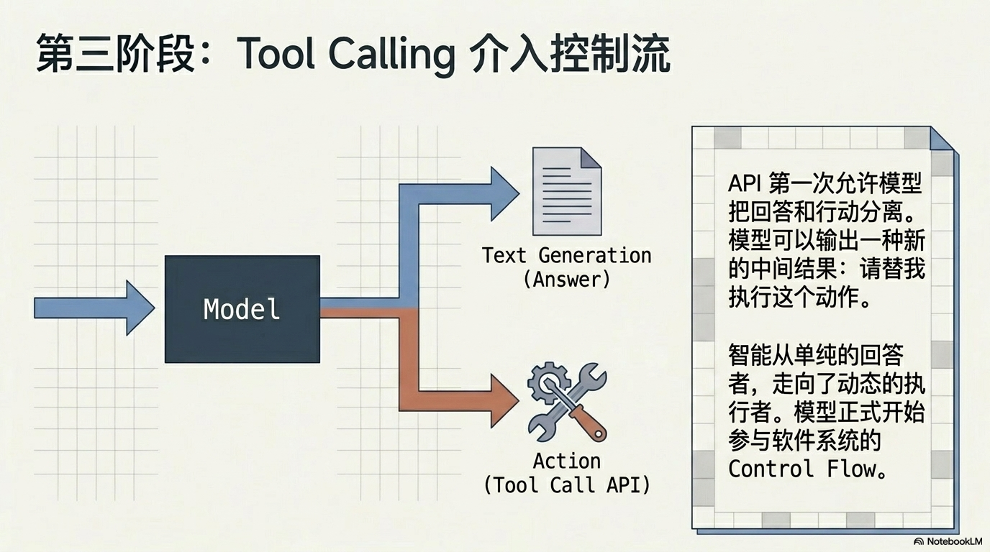
Notes:
第三阶段：Tool Calling，模型第一次拥有行动能力
示例请求里开始出现 tools：
{
"messages": [{"role": "user", "content": "What's the weather like in Boston?"}],
"tools": [{"type": "function", "function": {"name": "get_current_weather"}}],
"tool_choice": "auto"
}
返回中也会出现 tool_calls，例如模型请求调用 get_current_weather，并给出 arguments。
Tool Calling 最大的变化，并不是模型可以调用天气 API。
真正关键的是，API 第一次允许模型把回答和行动分离。在 Completion API 中，模型唯一的输出是文本；而在 Tool Calling 中，模型可以输出一种新的中间结果：请替我执行这个动作。
从软件系统的角度来看，这意味着模型开始参与 Control Flow，而不仅仅是 Data Generation。智能从单纯的回答者，走向了动态的执行者。

Slide 7
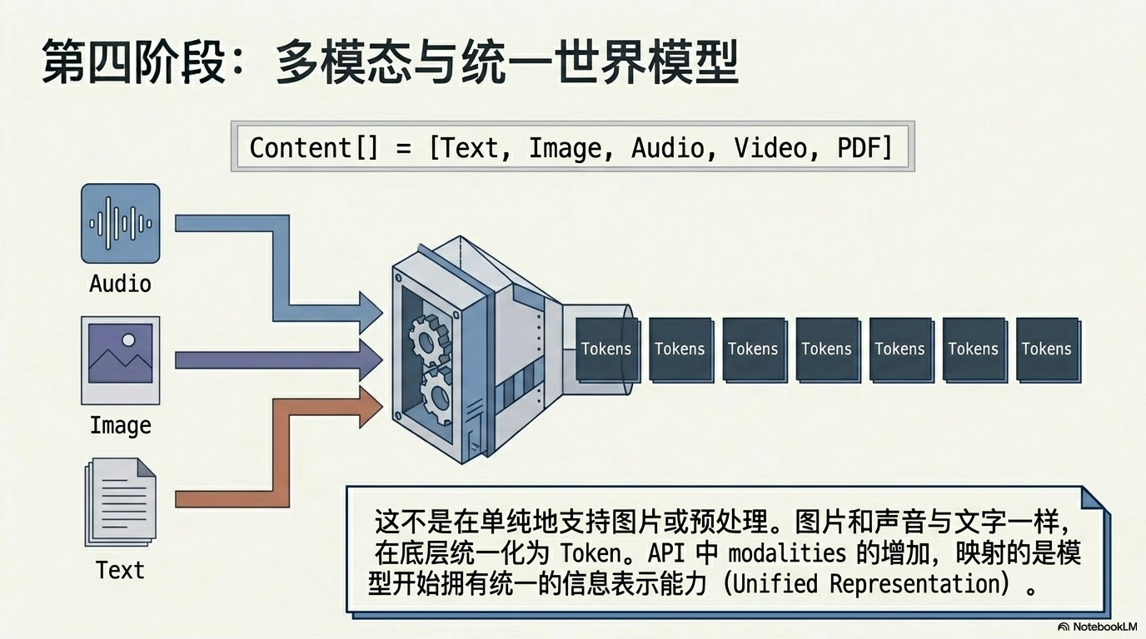
Notes:
第四阶段：Multimodal，统一世界模型
示例请求里，messages 的 content 不再只是字符串，而是数组：
[
{"type": "text", "text": "What's in this image?"},
{"type": "image_url", "image_url": {"url": "https://..."}}
]
以前的输入是单纯的 Text，后来变成了 Content[] 数组，可以包含 Text、Image、Audio、Video、PDF。
为什么 API 会这样演进？因为在最前沿的模型眼中，图片、声音已经不再是需要 OCR 或 ASR 预处理的特殊输入，它们与文字一样，都只是 Token。
API 中 modalities 的增加，本质上映射的是：模型开始拥有统一的信息表示能力 Unified Representation。
这是多模态真正的关键之处：它不是在支持图片，而是在底层统一世界。

Slide 8
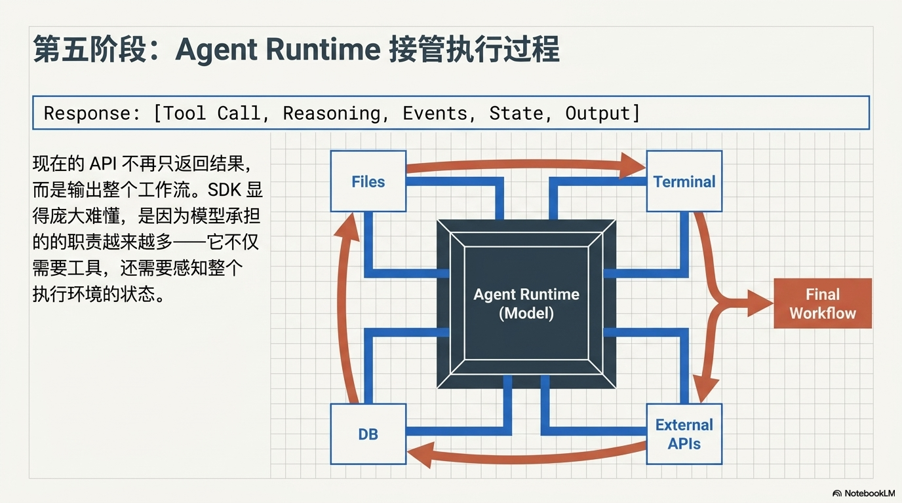
Notes:
第五阶段：Agent Runtime，API 开始描述执行过程与环境
示例响应：
{
"output": [
{"type": "message", "role": "assistant", "content": "Let me search the web for that."},
{"type": "tool_call", "name": "web_search", "arguments": "{...}"}
]
}
这是当下正在发生的、最大的软件范式变革。
回顾前几个阶段，API 无论怎么变，返回的终究是一个结果 Answer。
但今天，比如 OpenAI 的 Responses API 或最新的实时流式 API，它们返回的是 Tool Call、Reasoning、Events、State、Output。
API 不再只返回结果，而是开始输出整个 Workflow。
为什么很多开发者觉得现在的 Agent SDK 越来越庞大难懂？其实不是 SDK 复杂了，而是模型承担的软件职责越来越多了。模型越来越不像一个函数，而越来越像一个 Runtime。

Slide 9
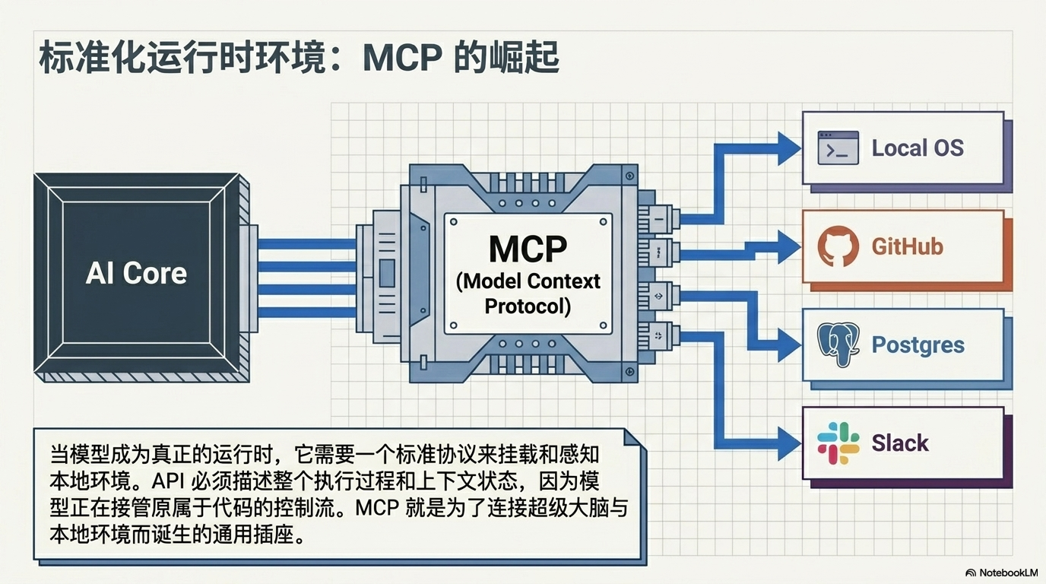
Notes:
标准化运行时环境：MCP 的崛起
这就不得不提到当下快速兴起的 MCP，也就是 Model Context Protocol。
随着模型越来越依赖外部工具，行业开始探索统一的工具协议。MCP 是目前影响力最大的尝试之一，但它并不是唯一方案，也未必会是最终方案。
当模型成为运行时，它不仅需要工具，还需要一个标准协议来挂载和感知本地环境：文件、数据库、终端、远程服务。
API 不得不去描述整个执行过程和上下文状态，因为模型正在接管原属于代码的控制流。
这一页可以强调：MCP 的意义不是多一个插件标准，而是 AI Runtime 需要一个连接真实软件世界的环境协议。

Slide 10
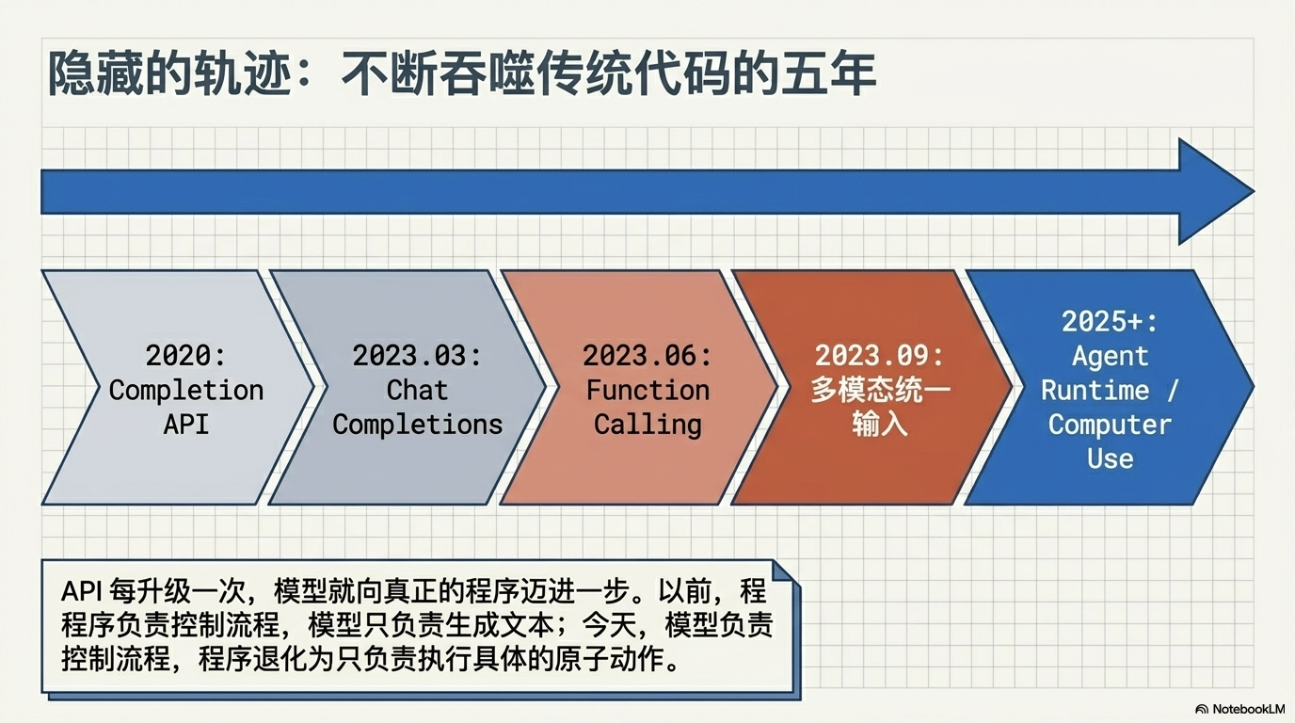
Notes:
隐藏的轨迹：不断吞噬传统代码的五年
如果把这五年的演进画一条线，会看到一个清晰轨迹：
2020：Completion API
2023.03：Chat Completions
2023.06：Function Calling
2023.09：多模态统一输入 Content 逐渐成熟
2025 以后：Responses API、Agent Runtime、Computer Use 等能力逐渐收敛
API 每升级一次，模型就向真正的程序迈进一步。
以前：程序负责控制流程，模型只负责生成文本。
今天：模型负责控制流程，程序退化为只负责执行具体的原子动作。
过去五年，API 其实一直在暗中做一件事：不断把原来属于程序的职责，无缝迁移到模型中。

Slide 11
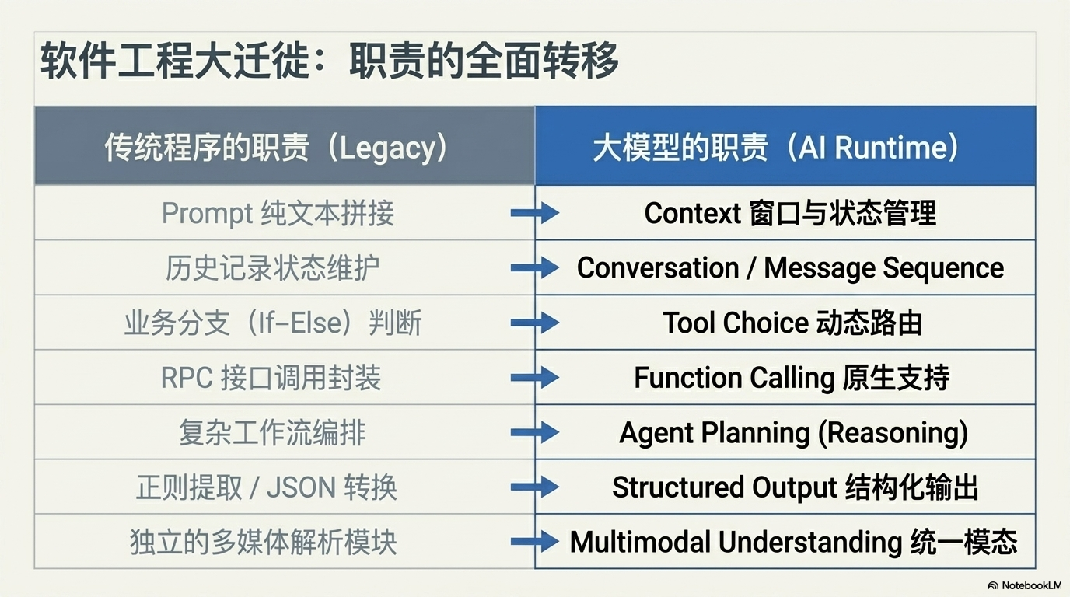
Notes:
软件工程大迁徙：职责的全面转移
可以把传统程序职责和今天的大模型职责做一个对照：
Prompt 纯文本拼接 -> Context 窗口与状态管理
历史记录状态维护 -> Conversation / Message Sequence
业务分支 If-Else 判断 -> Tool Choice 动态路由
RPC 接口调用封装 -> Function Calling 原生支持
复杂工作流编排 -> Agent Planning / Reasoning
正则提取与 JSON 转换 -> Structured Output 结构化输出
独立的多媒体解析模块 -> Multimodal Understanding 统一模态
这就是过去几年 AI API 演进真正的主线。
这些变化不是单纯的字段增加，而是软件系统的职责边界在重新划分。

Slide 12
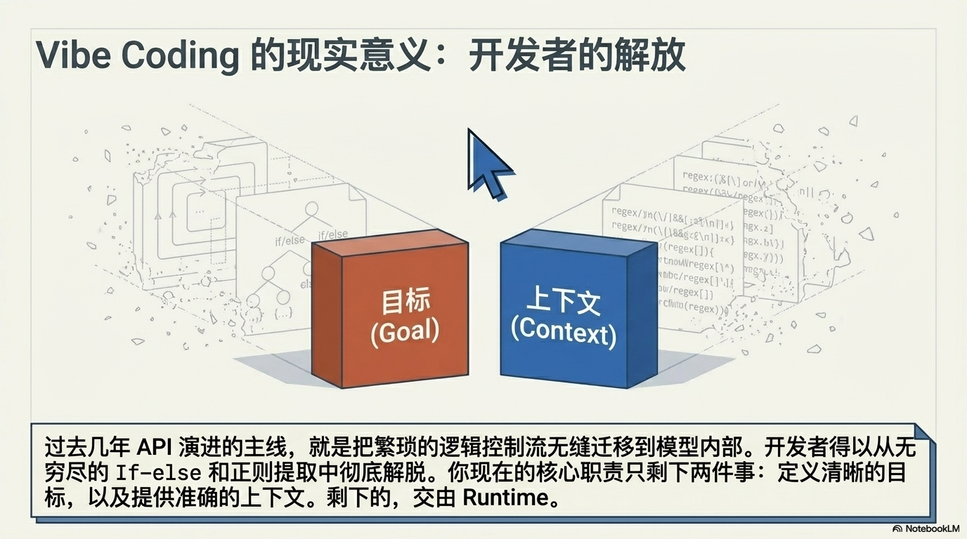
Notes:
Vibe Coding 的现实意义：开发者的解放
由于模型接管了繁琐的逻辑控制流，开发者才得以从无穷尽的 If-else 中解脱出来，专注于定义目标 Goal 和提供上下文 Context。
剩下的事情，交由模型这个 Runtime 自动执行。
这也是为什么现在的开发方式越来越像在和一个执行环境协作，而不是在调用一个文本函数。
开发者的核心工作会从写死每一个分支，转向描述目标、约束、可用能力、上下文和验收标准。
所谓 Vibe Coding，不只是更自然地表达需求，而是把工程控制权的一部分交给具备执行能力的模型运行时。

Slide 13
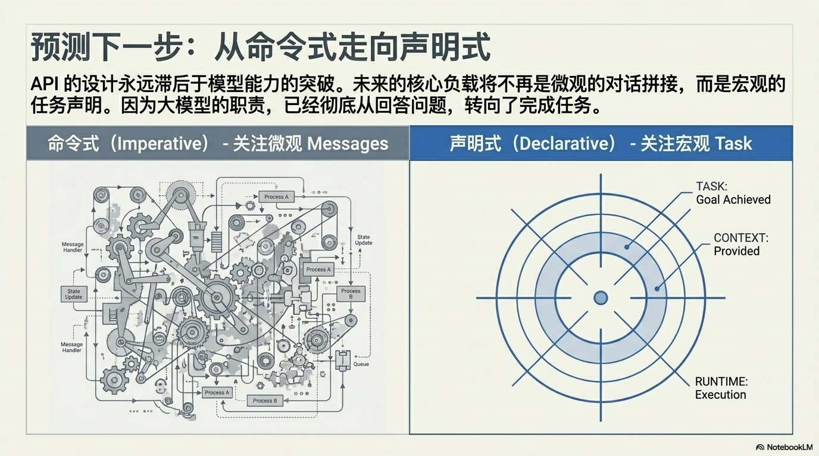
Notes:
预测下一步：从命令式走向声明式
因为 API 的设计永远滞后于模型能力的突破一点点，所以通过现在的瓶颈，我们大概能猜到 API 的下一步。
我认为未来三年，最核心的变化将是从 Imperative 命令式，走向 Declarative 声明式。
API 的核心负载将不再是微观的 messages，而会变成宏观的声明：
Task: "帮我重构这段遗留代码"
Goal: "提升性能并补充单元测试"
Capability: [Code_Execution, Web_Search]
Memory: [Project_History]
Environment: [Local_Workspace]
也就是说，开发者不再一轮一轮地把所有上下文塞进聊天记录，而是把任务、目标、能力和环境声明清楚。

Slide 14
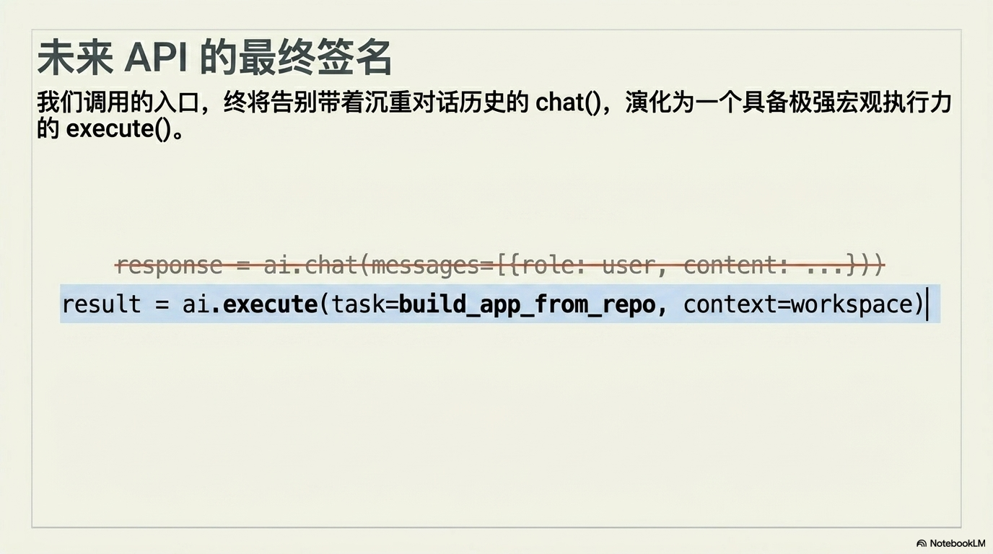
Notes:
未来 API 的最终签名
未来我们调用的入口，可能不再是带着对话历史的 chat()，而是一个更具宏观执行力的 execute(task)。
过去的调用像这样：
response = ai.chat(messages=[{role: user, content: ...}])
未来的调用更像这样：
result = ai.execute(task=build_app_from_repo, context=workspace)
因为，大模型的职责，已经从回答问题，转向完成任务。
这里可以把 API 的演进收束成一句话：它不再只是消息接口，而是在逐步变成任务执行接口。

Slide 15
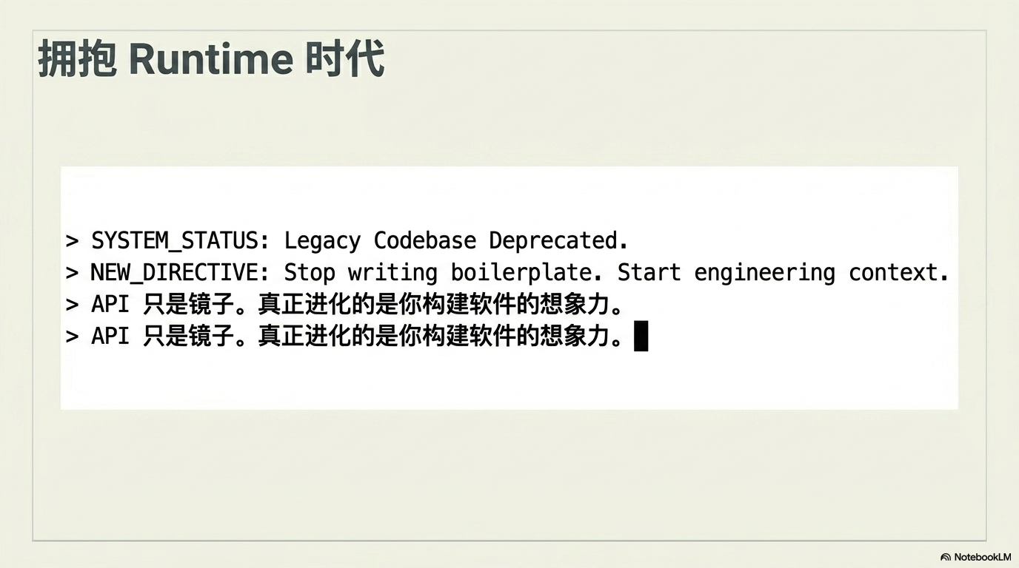
Notes:
拥抱 Runtime 时代
可以用这句话收尾：API 只是镜子，真正进化的是你构建软件的想象力。
从 Completion 到 Chat，从 Tool Calling 到 Multimodal，再到 Agent Runtime，AI API 的演进不是接口越来越复杂，而是模型越来越接近一个可以参与控制流、理解环境、执行任务的软件运行时。
所以，我们看 API，不只是为了知道怎么调接口，而是为了理解 AI 正在接管哪些软件职责。
当 API 开始描述工具、环境、状态、事件和执行过程时，它照出来的已经不是一个文本生成器，而是一个正在形成的新 Runtime。

